Slide 1
শুভেচ্ছা

Slide 2
রিপন শিকদার সহকারী শিক্ষক(বিজ্ঞান) পুলুম গোলাম ছরোয়ার মাধ্যমিক বিদ্যালয় শালিখা, মাগুরা। মোবাইলঃ ০১৯১১০০৭৯৭৬

Slide 3
পাঠ পরিচিতি
শ্রেণিঃ ৮ম
বিষয়ঃ বিজ্ঞান
অধ্যায়ঃ এয়োদশ
সময়ঃ ৪০ মিনিট

Slide 4
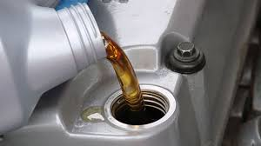
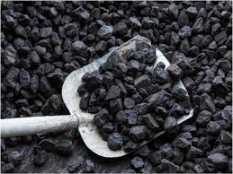
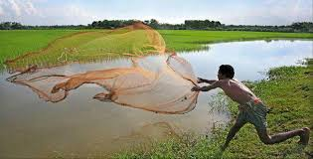
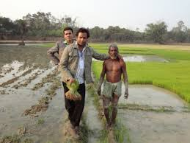
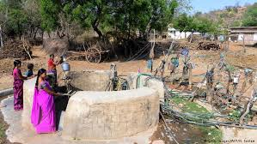
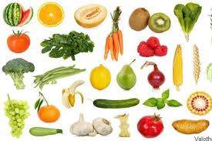
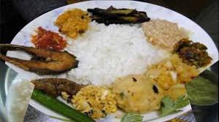

Slide 5
খাদ্য ও পুষ্টি

Slide 6
1। খাদ্য বলতে কী বোঝায় তা বলতে পারবে। ২। খাদ্যবস্তুকে উপাদান অনুযায়ী কয় ভাগে ভাগ করা যায় তা ব্যাখ্যা করতে পারবে। ৩। খাদ্যের পুষ্টি উপাদান আমাদের দেহের কী কী কাজ করে তা বর্ণণা করতে পারবে।
শিরোনাম

Slide 7
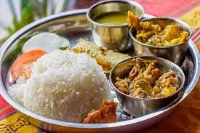
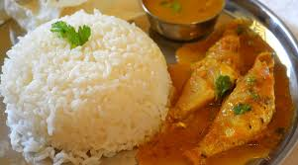
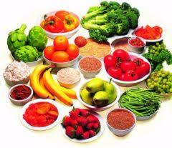
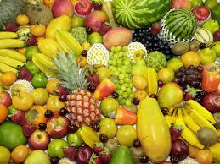

Slide 8
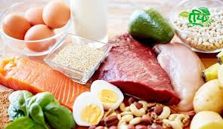
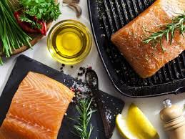
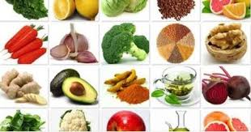
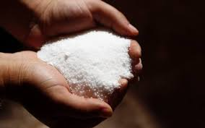
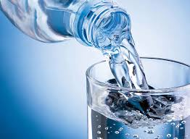

Slide 9
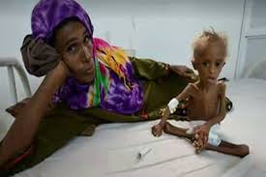
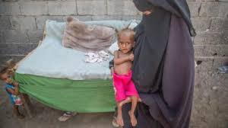
সুস্থ ও সবল রাখে
রোগ প্রতিরোধ করে
বৃদ্ধি সাধন করে

Slide 10
দলীয় কাজ : > আমিষ,শর্করা ও স্নেহজাতীয় খাদ্যে কোন কোন পুষ্টি উপাদান বিদ্যমান থাকে তার একটি তালিকা প্রস্তুত কর।

Slide 11
মূল্যায়ন
১। জীব কোথা থেকে পু্ষ্টি লাভ করে ?
২। আমরা কোথা থেকে খাদ্য পাই ?
৩। উপাদান অনুযায়ী খাদ্য কত প্রকার ?
৪। আমিষ জাতীয় দুটি খাদ্যের নাম বল ।
৫। দুটি ভিটামিন জাতীয় খাদ্যের নাম বল ।

Slide 12
বাড়ির কাজ
> মিশ্র খাদ্য ও বিশুদ্ধ খাদ্য কী ? মিশ্র খাদ্য ও বিশুদ্ধ খাদ্যের মধ্যে তুলনামূলক পার্থক্য নির্ণয় কর।

Slide 13
ধন্যবাদ

